Slide 1

Personcentrerat och sammanhållet vårdförlopp
Obstruktiv sömnapné hos vuxna
Nationellt system
för kunskapsstyrning
Hälso- och sjukvård
SVERIGES REGIONER I SAMVERKAN

Slide 2

Syftet med personcentrerade och sammanhållna vårdförlopp
Syftet är att öka jämlikheten, effektiviteten och kvaliteten i vården utan att det medför onödig administrativ börda för sjukvårdspersonal.
Patienter ska uppleva en mer välorganiserad och helhetsorienterad process utan onödig väntetid i samband med utredning och behandling.
Patienternas livskvalitet och nöjdhet med vården ska förbättras och vården bli mer jämlik och jämställd.
”Patienter, brukare och hälso-och sjukvårdens medarbetare ska vara trygga i att bästa tillgängliga kunskap används i varje möte”

Slide 3

Regionerna i samverkan
Arbetet med vårdförloppen utgår från en överenskommelse mellan staten och Sveriges Kommuner och Regioner (SKR).
Regeringen vill med satsningen stödja utvecklingsarbetet i regionerna kring kunskapsstyrning i hälso- och sjukvården.
Vårdförloppen tas fram av regionerna inom Nationellt system för kunskapsstyrning Hälso- och sjukvård.
Vårdförloppen är primärt ett kunskapsstöd för hälso- och sjukvårdspersonal i det kliniska mötet med patient och närstående
Vårdförloppen ska utgå ifrån tillförlitliga och aktuella kunskapsstöd och baseras på bästa tillgängliga kunskap om vård och behandling.

Slide 4

Om obstruktiv sömnapné hos vuxna
Obstruktiv sömnapné hos vuxna
Om obstruktiv sömnapné
Orsakas av en övre luftvägsobstruktion där andningsvägarna täpps till under sömn
Cirka 25 000 patienter utreds för sömnapné per år
Förekomsten är högre hos individer med samtidigt kardiovaskulär och/eller metabol sjukdom
Vanligt tillstånd med betydande underdiagnostik
Påverkar livskvalitet – dålig sömn och ökad trötthet
Är associerat med ökad risk för trafikolyckor och sjukdomar som t ex hjärtkärlsjukdomar och diabetes
Behandlingsbart men underbehandling är vanligt
Ojämlik behandling – stora regionala skillnader

Slide 5
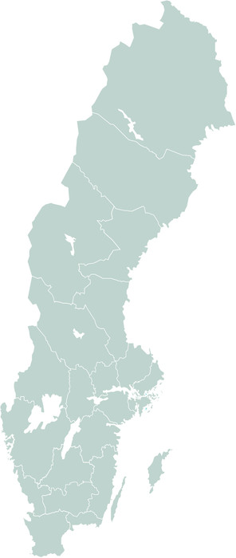
Nationell variation
Obstruktiv sömnapné hos vuxna
Väntetider på besök, utredning, behandling
Väntetider på Samråd med patienten om val av behandling
Uppföljning av behandling
  CPAP
  apnébettskena
  Viktreduktion
  Över luftvägskirurgi
Tillgång på utbildad personal

Slide 6
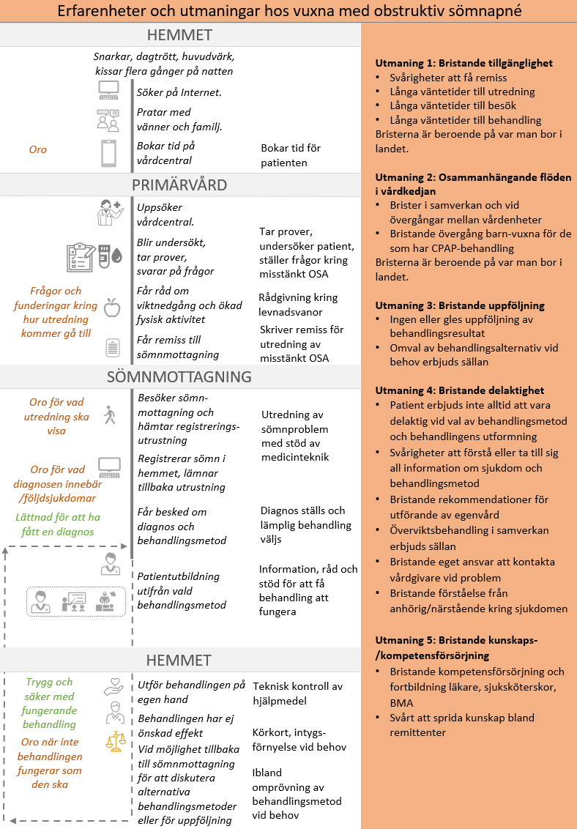
Nulägesbeskrivning ur ett patientperspektiv
Obstruktiv sömnapné hos vuxna
Utmaningar – stora regionala skillnader
1) Bristande tillgänglighet
Långa väntetider till besök, utredning, behandling
2) Osammanhängande flöden
Brister i samverkan och vid övergångar mellan vårdenheter och vid övergång barn/vuxen
3) Bristande uppföljning
Ingen eller gles uppföljning och omval av behandlingsalternativ erbjuds sällan
4) Bristande delaktighet
I val av behandlingsmetod, dialog kring utförande av egenvård, överviktsbehandling i samverkan
5) Bristande kompetens inom vården

Slide 7

Vårdförloppets mål
Obstruktiv sömnapné hos vuxna
Tiden från misstanke till diagnos och start av behandling minskar
Andelen patienter med välfungerande behandling ökar
Patienter upplever delaktighet i vården genom dialog kring behandlingsmetod och gemensam planering för egenvård
Överviktsbehandling erbjuds vid behov
Uppföljning av behandlingsresultat genomförs och ett eventuellt byte till alternativ behandling sker i samråd med patient
Samverkan och övergångar mellan olika vårdenheter inklusive tandvården fungerar

Slide 8
Obstruktiv sömnapné hos vuxna
Vårdförloppets in- och utgång
Ingång till vårdförloppet vid misstanke:
Vanemässig snarkning och/eller bevittnade andningsuppehåll
Störd nattsömn
Ökad dagsömnighet
samt
Försämring av tidigare känd OSA
Barn med känd OSA och pågående behandling som övergår till vuxen ålder
Känd OSA då det finns behov av intyg för körkort eller arbetsförmåga i riskyrken
Utgång ur vårdförloppet:
OSA kan inte påvisas
Diagnos OSA men behandling ej indicerad
Välfungerande behandling vid uppföljning
Uttömda behandlingsmetoder

Slide 9
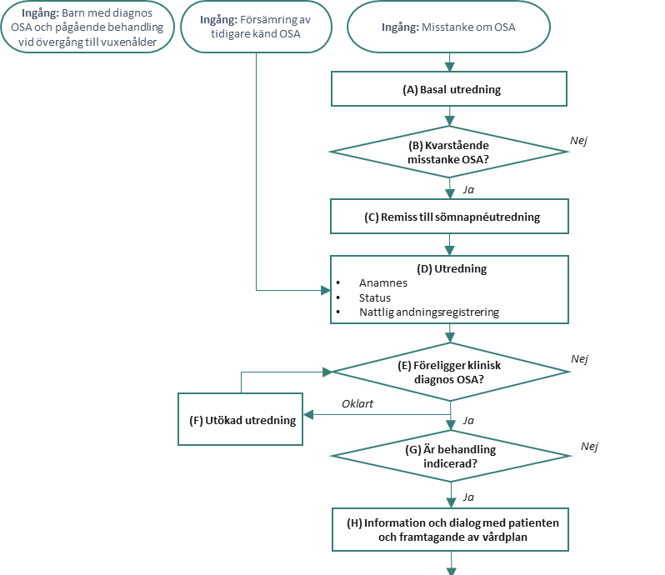
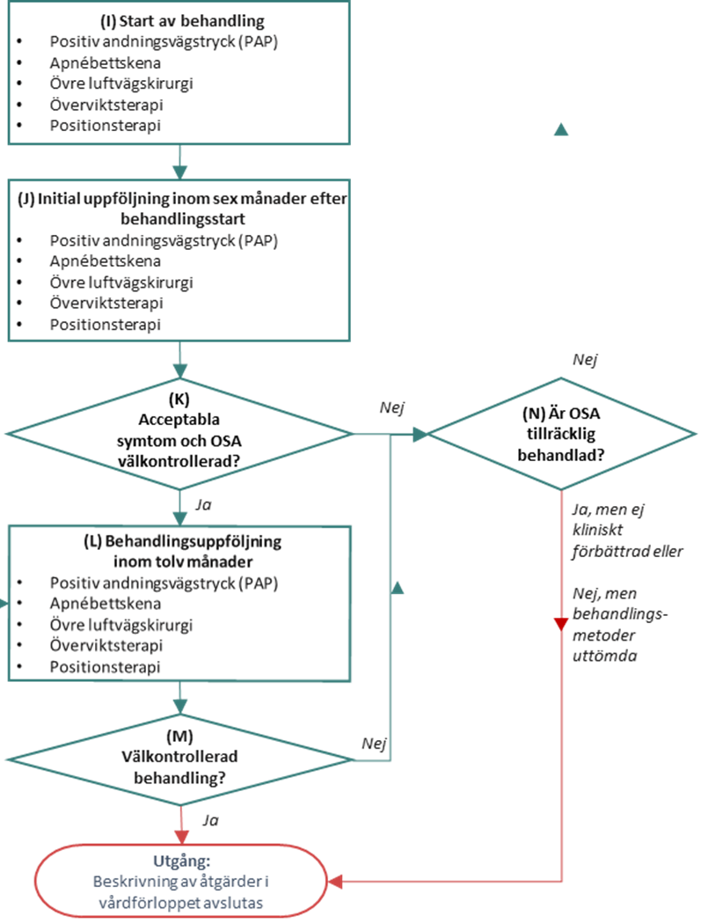

Vårdförloppets flödesschema: Diagnos, behandling och uppföljning
Detaljerad praktisk information
Behandling
Uppföljning
Diagnos
Nationell konsensus: Inkomna 39 remissvar har påverkad och förbättrad vårdförloppet

Slide 10

Patientkontrakt
Obstruktiv sömnapné hos vuxna
Patienten kan hantera sin sömnstörning genom att
få rätt information kring behandlingsmetod, uppföljningsrutiner och möjlighet till alternativ behandling om så behövs
från början medverka i sin vård och bli introducerad i de åtgärder som hen kan utföra själv för en förbättrad sömn, en bättre livskvalitet
Det är viktigt att vården fortlöpande utbildar patienter och närstående.
Syftet med patientkontrakt är att genom en gemensam överenskommelse mellan patient och vårdgivare säkerställa delaktighet, samordning och tillgänglighet med patientens perspektiv som utgångspunkt.

Slide 11


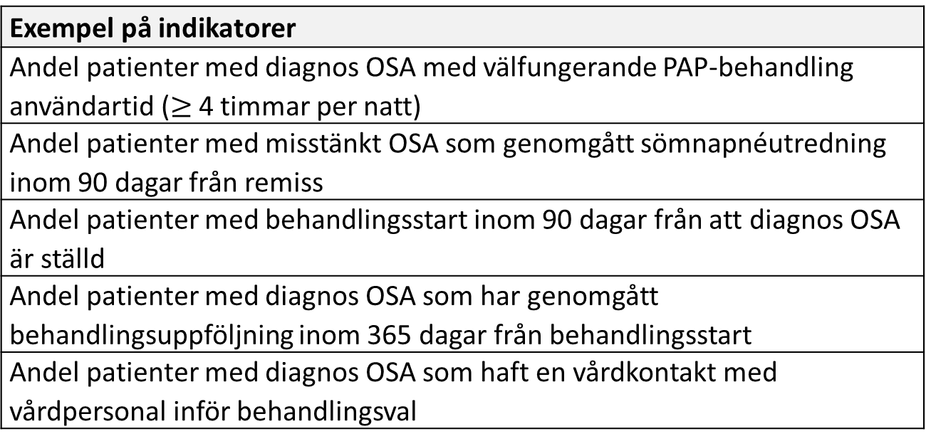
Uppföljning av vårdförloppet, urval
Uppföljning av resultat- och processmått skapar förutsättningar för ett kontinuerligt förbättringsarbete
Obstruktiv sömnapné hos vuxna
Exempel på indikatorer
Andel patienter med diagnos OSA med välfungerande PAP-behandling användartid ($≥$ 4 timmar per natt)
Andel patienter med misstänkt OSA som genomgått sömnapnéutredning inom 90 dagar från remiss
Andel patienter med behandlingsstart inom 90 dagar från att diagnos OSA är ställd
Andel patienter med diagnos OSA som har genomgått behandlingsuppföljning inom 365 dagar från behandlingsstart
Andel patienter med diagnos OSA som haft en vårdkontakt med vårdpersonal inför behandlingsval
Behandlingsresultat
Tillgänglighet
Patientens delaktighet
Uppföljning av behandling
Fokus på samsjuklighet
Datakällor: Svenska Sömnapnéregistret (SESAR) samt strukturerad vårddata

Slide 12
Förväntade konsekvenser
Obstruktiv sömnapné hos vuxna
Tillgänglighet till utredning, behandlingsstart och uppföljning behöver öka i flera Regioner.
Fler patienter kan komma att behandlas med övre luftvägskirurgi och viktreducerande åtgärder. Detta medför behov av ökade resurser på öron- näs- och hals (ÖNH)- kliniker och inom primärvården.
Kompetensförstärkning sker genom användning av vårdprogrammet och vårdförloppet.
Fler utbildningar till olika yrkesgrupper behövs på både regional och nationell nivå.
Indikatorer för vårdkvalitet behöver följas på både regional och nationell nivå.
De årliga kostnaderna för sömnapnévården uppskattas i nuläget till >570 miljoner kronor.
En kostnadsökning med närmare 60 miljoner kronor förväntas genom
implementering av de förslagna åtgärderna.

Slide 13
Personcentrerat och sammanhållet vårdförlopp för obstruktiv sömnapné hos vuxna
SAMMANFATTNING
Obstruktiv sömnapné hos vuxna
Vårdförloppet inleds vid misstanke om OSA hos en vuxen patient och avslutas inom tolv månader efter behandlingsstart vid välfungerande behandling eller om ingen ytterligare behandling behövs.
Minskar tiden från misstanke till diagnos och start av behandling
Ökar patientens säkerhet, delaktighet och inflytande genom dialog och behandlingsval utifrån behov och utredningens resultat
Tydliggör vikten av att överviktsbehandling initieras vid behov
Fokuserar på att uppföljning av behandlingsresultat genomförs och ett eventuellt byte till alternativ behandling sker i samråd med patient
Framhäver vikten av att vårdpersonal med särskild kompetens involveras tidigt i vårdförloppet

Slide 14

Vårdförloppet utgår från tillförlitliga och aktuella kunskapsstöd och baseras på bästa tillgängliga kunskap
Obstruktiv sömnapné hos vuxna
SESAR, Svenska sömnapnéregistret.
Riktlinjer för utredning av misstänkt sömnapné hos vuxna. https://sesar.registercentrum.se/riktlinjer/nationella-riktlinjer-foer-utredning-av-misstaenkt-soemnapne/p/r17it_esN
Nationellt system för kunskapsstyrning Hälso- och sjukvård
Nationellt vårdprogram för behandling av obstruktiv sömnapné hos vuxna.
https://d2flujgsl7escs.cloudfront.net/external/nationellt-vardprogram-for-behandling-av-obstruktiv-somnapne-hos-vuxna.pdf

Slide 15
Deltagare
Obstruktiv sömnapné hos vuxna
Namn | Yrkesroll/motsvarande | Region/sjukvårdsregion
Britt-Marie Akre | Medicinsk sekreterare | Västra sjukvårdsregion
Carl-Peter Anderberg | Specialistläkare allmänmedicin | Västra sjukvårdsregion
Gert Grundström | Patientföreträdare | ApnéföreningenStockholm
Göran Isacsson | Specialitsttandläkare | Sjukvårdsregion Mellansverige
Göran Stillberg | Specialistläkare allmänmedicin | Sjukvårdsregion Mellansverige
Jan Hedner | Specialistläkare klinisk farmakologi | Västra sjukvårdsregion
Jenny Theorell Haglöw | Sjuksköterska lungmedicin | Sjukvårdsregion Mellansverige
Jonas Spaak | Specialistläkare kardiologi | Region Stockholm-Gotland
Karin Söderberg | Patientföreträdare | ApnéföreningenStockholm
Kerstin Hinz | Processledare | Västra sjukvårdsregion
Ludger Grote, ordförande | Specialistläkare lungmedicin | Västra sjukvårdsregion
Martin Ulander | Specialistläkare neurofysiologi | Sydöstra sjukvårdsregionen
Tarmo Murto | Sjuksköterska lungmedicin | Norra sjukvårdsregionen
Zarita Nilsson | Sjuksköterska ÖNH | Södra sjukvårdsregionen
Åke Tegelberg | Specialisttandläkare | Sjukvårdsregion Mellansverige
Adjungerade: Karl Franklin, specialistläkare lungmedicin och kirurgi, Norra sjukvårdsregionen och Lena Leissner, specialistläkare neurologi, Sjukvårdsregion Mellansverige

Slide 16
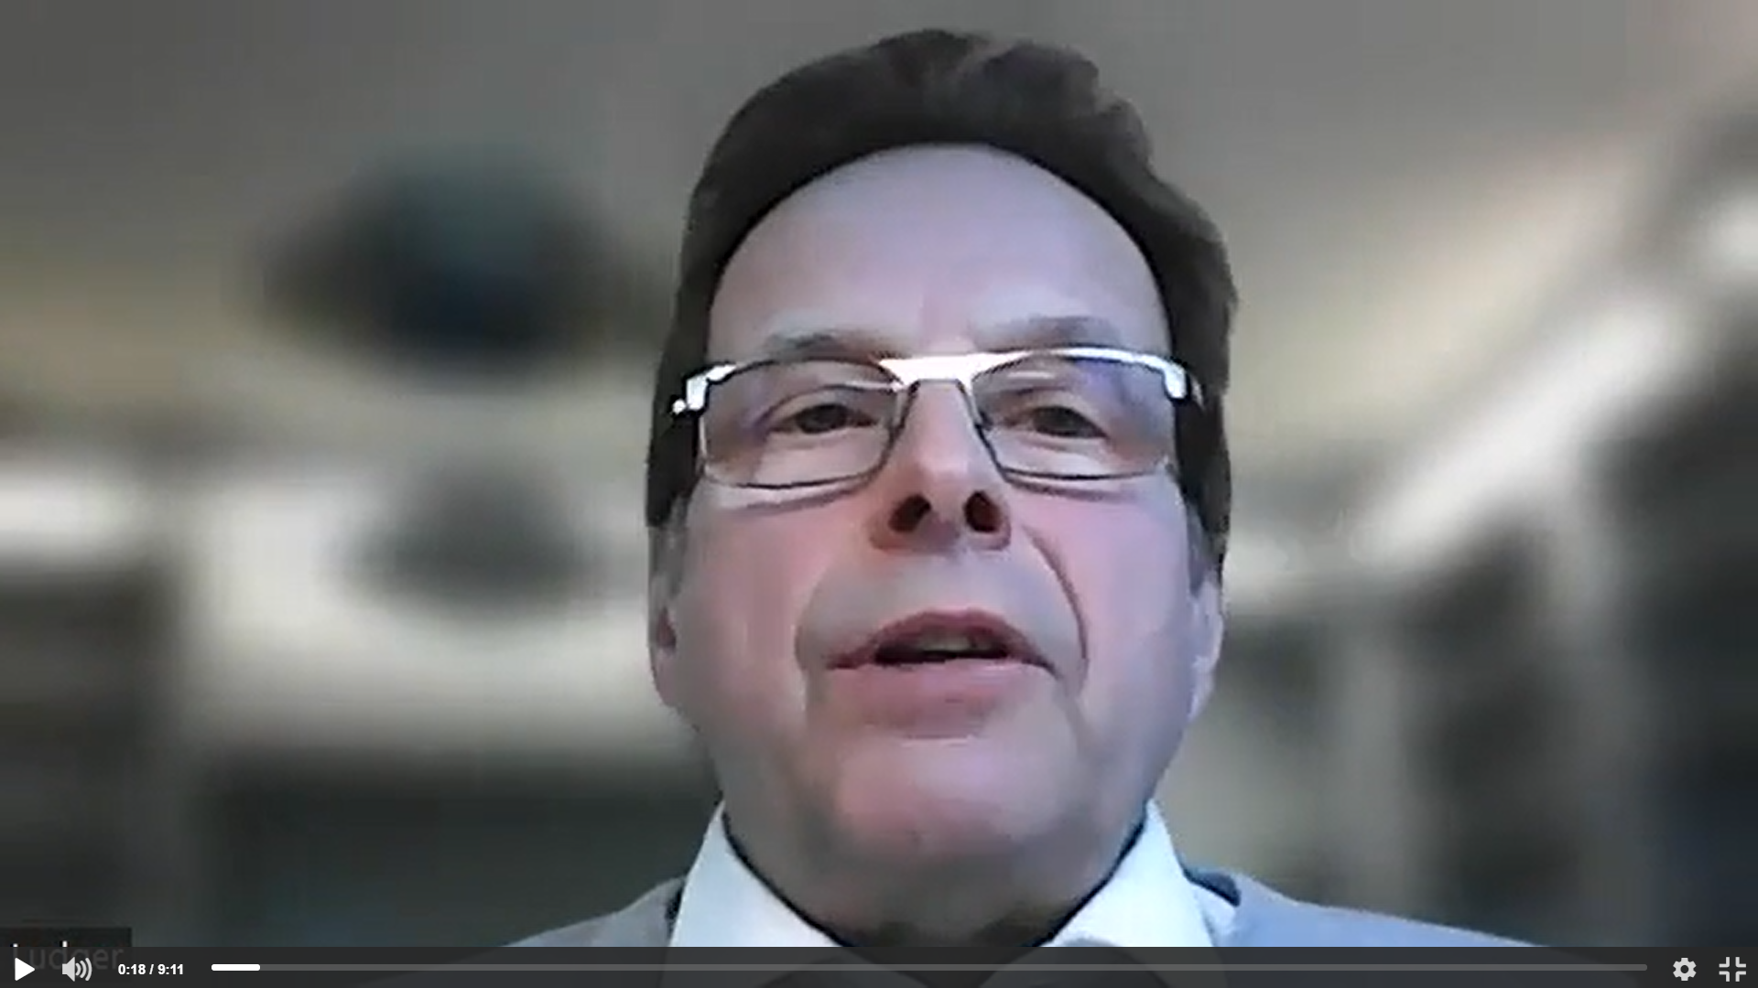
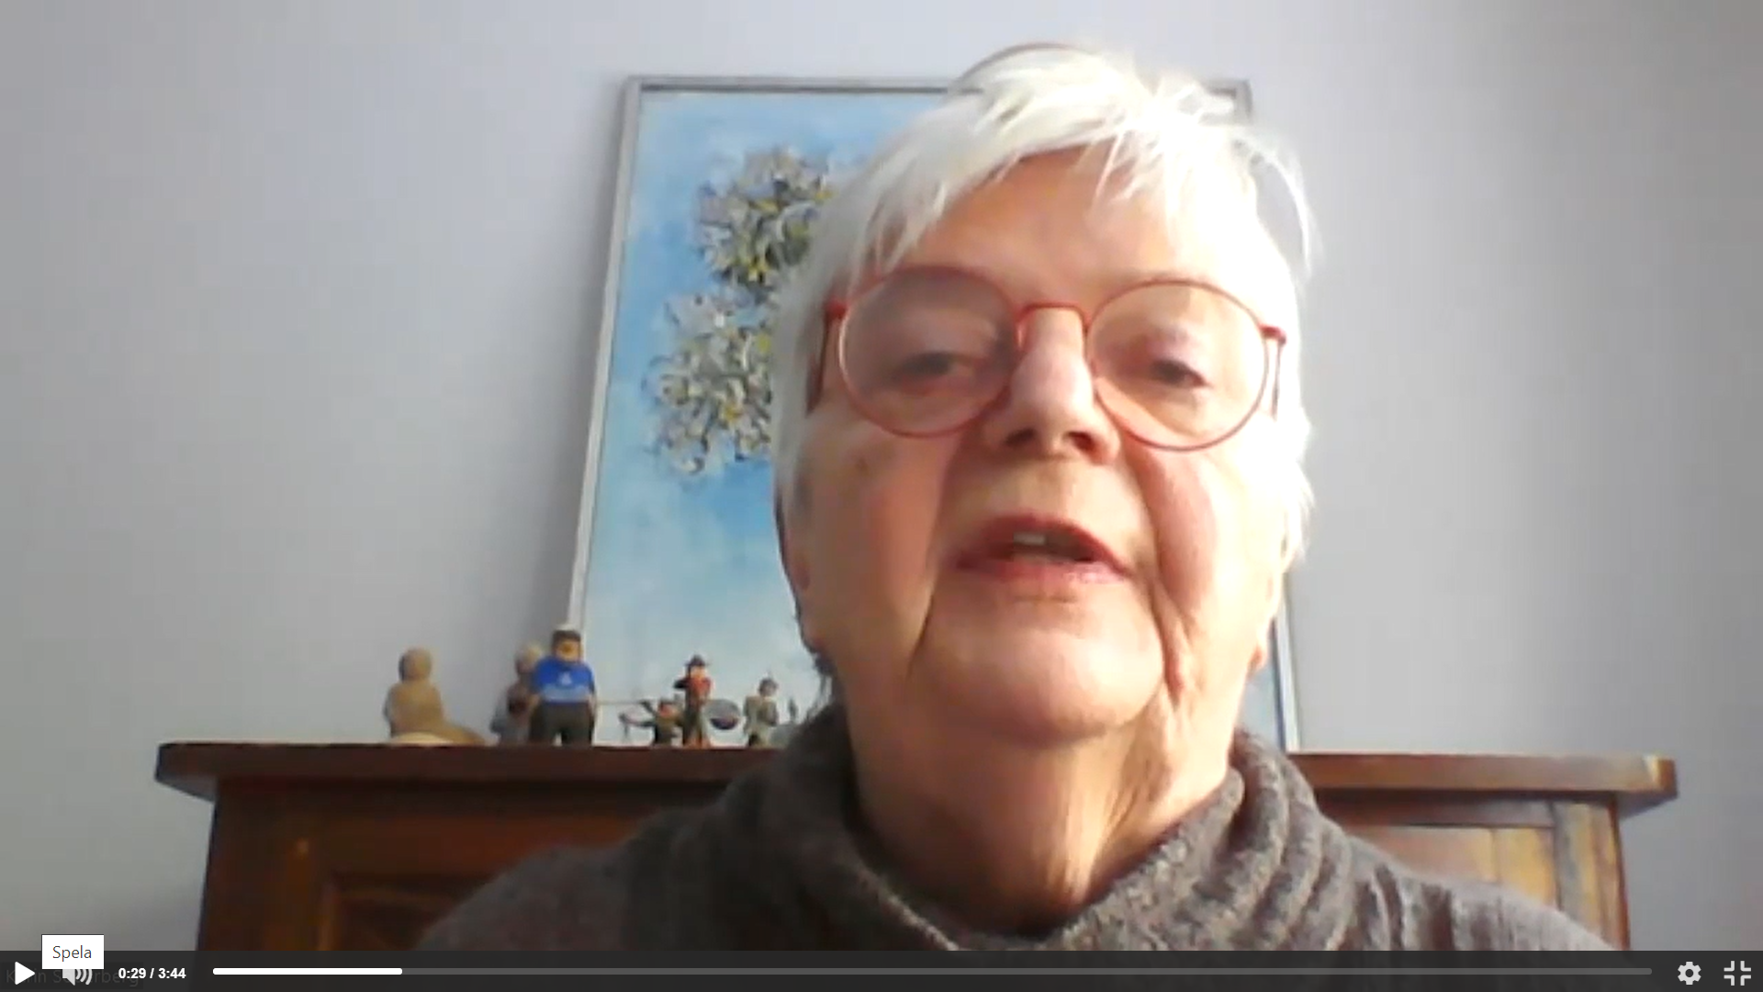
Mer information och stöd
Obstruktiv sömnapné hos vuxna
Vårdförloppen finns tillgängliga i regionernas gemensamma system för kunskapsstöd NKK
Mer information och presentationsmaterial för personcentrerade och sammanhållna vårdförlopp finns på www.kunskapsstyrningvard.se
Filmer

Slide 17
Obstruktiv sömnapné hos vuxna
Följande två bilder är tänkta att användas som
underlag och inspiration för diskussion och dialog.

Slide 18
Dialog 1 - gapanalys
Förslag på diskussionsfrågor
Obstruktiv sömnapné hos vuxna
Vad ska vi göra annorlunda - vad gör vi redan nu, ska sluta göra, arbetssätt, digitalisering?
Positiva effekter hos oss – patient, personal, resurser
Styrkor i regionen – goda exempel, nyckelpersoner
Vilka påverkas – patientgrupper, verksamheter, professioner?
Att användas som diskussionsunderlag
Diskutera gärna:
Hur ser gapet ut hos oss?
Vad kan vi prioritera att börja göra här?
Vad blir konsekvenserna?

Slide 19
Dialog - införande
Förslag på diskussionsfrågor
Obstruktiv sömnapné hos vuxna
Vilka genomför? – vilket stöd behövs, vad rår vi själva över?
Hur genomförs – behövs beslut, påverkas resurser, avtal, kunskapsdokument, rutinbeskrivningar, tidpunkt?
Svårigheter och risker
Kommunikation – målgrupp, budskap, former, tidpunkt
Att användas som diskussionsunderlag
Diskutera gärna:
Hur kan vi arbeta med införandet?
Vad kan vi prioritera att börja göra här?
Vad är uppföljningsbart hos oss redan nu?

Slide 21
Bilder som tagits bort

Slide 22
Varför ett vårdförlopp?
Huvudsakliga anledningar
Obstruktiv sömnapné hos vuxna
Långa väntetider till besök, utredning och behandling
Brister i samverkan och vid övergångar mellan vårdenheter
Ingen eller gles uppföljning av behandlingsresultat
Patient erbjuds inte alltid att vara delaktig vid val av behandlingsmetod och behandlingens utformning
Omval av behandlingsalternativ vid behov erbjuds sällan
  Bristande rekommendationer för utförande av egenvård
  Överviktsbehandling i samverkan erbjuds sällan
  Bristande kompetensförsörjning och fortbildning läkare, sjuksköterskor, BMA
Svårt att sprida kunskap bland remittenter

Slide 23
Vårdförloppets omfattning och huvudsakliga åtgärder
Obstruktiv sömnapné hos vuxna
Vårdförloppet inleds vid misstanke om OSA och avslutas inom tolv månader efter behandlingsstart när patient har en välfungerande behandling som reducerar nattliga andningsstörningar och symtom, eller om ingen ytterligare behandling behövs. Välfungerande långtidsbehandling av OSA sker utanför vårdförloppet.
Huvudsakliga åtgärder:
Ökar patientens säkerhet, delaktighet och inflytande genom dialog och behandlingsval utifrån behov och utredningens resultat
Minskar tiden från misstanke till diagnos och start av behandling
Fokuserar på att uppföljning av behandlingsresultat genomförs och ett eventuellt byte till alternativ behandling sker i samråd med patient
Tydliggör vikten av att överviktsbehandling initieras vid behov

Slide 24

Vårdförloppet lägger tonvikt på
Obstruktiv sömnapné hos vuxna
Ökar patientens säkerhet, delaktighet och inflytande genom dialog och behandlingsval utifrån behov och utredningens resultat
Minskar tiden från misstanke till diagnos och start av behandling
Fokuserar på att uppföljning av behandlingsresultat genomförs och ett eventuellt byte till alternativ behandling sker i samråd med patient
Tydliggör vikten av att överviktsbehandling initieras vid behov

Slide 25
Vårdförloppet innehåller flödesschema och åtgärder
Obstruktiv sömnapné hos vuxna
Flödesschema
Åtgärdsblock
Exempel
Hälso- och sjukvårdens åtgärder | Patientens åtgärder
(F) Grundbehandling och eventuell tilläggsbehandling Grundbehandling enligt behandlingspyramiden: Individuellt anpassad behandling: individuell, grupp eller via digital tjänst Patientutbildning kring diagnos och egenvård, med mera Viktkontroll, till exempel livsstilsmottagning eller dietist Individuellt anpassad träning till exempel fysisk aktivitet på recept (FaR) | Delta i behandling utifrån upprättad behandlingsplan
Ingång 1
Ingång 2
Åtgärd
Utgång

